Slide 1



https://www.costaid.eu
Modul 7 Digitálne zručnosti
Financované Európskou úniou. Vyjadrené názory a postoje sú názormi a vyhláseniami autora(-ov) a nemusia nevyhnutne odrážať názory a stanoviská Európskej únie alebo Európskej výkonnej agentúry pre vzdelávanie a kultúru (EACEA). Európska únia ani EACEA za ne nepreberajú žiadnu zodpovednosť.

Slide 2







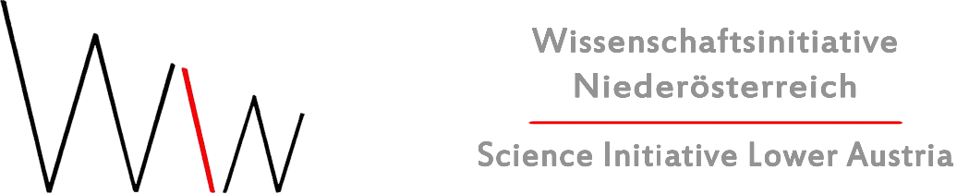
Partneri

Slide 3
Moduly
4. Umožnenie dialógu
5. Etika
6. Reflexívne zručnosti
7. Digitálne zručnosti
1. Povedomie
2. Kritické myslenie
3. Riešenie konfliktov

Slide 4

Ciele
Aké digitálne zručnosti sú potrebné na rozpoznanie falošných správ a hoaxov
Úloha sociálnych médií pri šírení falošných správ
Ako možno posúdiť dôveryhodnosť spravodajských zdrojov
Ako možno overiť pravosť obrázkov a videí

Slide 5

Prečo sú potrebné digitálne zručnosti?
Mediálna gramotnosť a digitálne zručnosti sú dôležité kompetencie pre 21. storočie. Pomáhajú nám pristupovať k rôznym formám médií a technológií, analyzovať ich, hodnotiť, vytvárať a komunikovať s nimi.
Mediálna gramotnosť a digitálne zručnosti nám umožňujú efektívne sa orientovať v informačnom prostredí. V dobe falošných správ a hoaxov znamená mediálna gramotnosť vedieť rozoznať dôveryhodné zdroje, overovať fakty a kriticky analyzovať obsah. Umožňuje nám prijímať informované rozhodnutia, podporuje zodpovedné digitálne občianstvo a chráni pred dezinformáciami. Mediálna gramotnosť je základom digitálnej gramotnosti, ktorá nám umožňuje zapojiť sa do digitálneho sveta s dôverou a rozvahou.
Zdroj obrázku | Licencia Unsplash

Slide 6
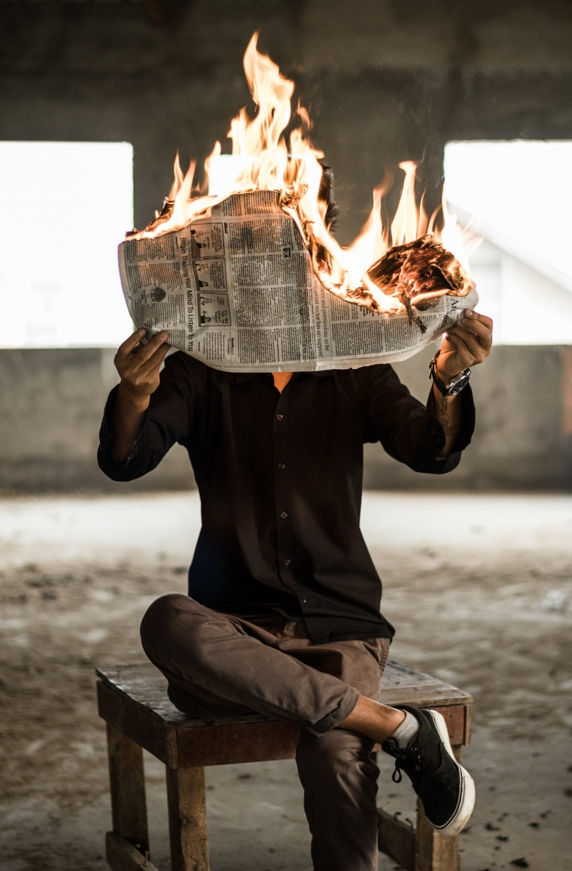
Prečo sú na identifikáciu falošných správ a hoaxov potrebné digitálne zručnosti?
Digitálne zručnosti sú schopnosti používať digitálne zariadenia, komunikačné nástroje a siete na prístup k informáciám a na ich správu. Sú nevyhnutné na zapojenie sa do modernej spoločnosti, keďže sme neustále vystavení rôznym zdrojom informácií online. Nie všetky informácie sú však spoľahlivé alebo dôveryhodné. Falošné správy a hoaxy sú úmyselné pokusy zavádzať, manipulovať alebo klamať ľudí pomocou nepravdivých alebo nepresných informácií. Môžu mať negatívny vplyv na jednotlivcov a spoločnosť, napríklad šíriť strach, nenávisť alebo zmätok, ovplyvňovať názory a správanie alebo podkopávať dôveru v inštitúcie a demokraciu.
Preto sú digitálne zručnosti potrebné, aby sme vďaka nim dokázali identifikovať falošné správy a hoaxy a chrániť sa tak pred ich ovplyvňovaním alebo poškodzovaním.
Zdroj obrázku | Licencia Unsplash

Slide 7
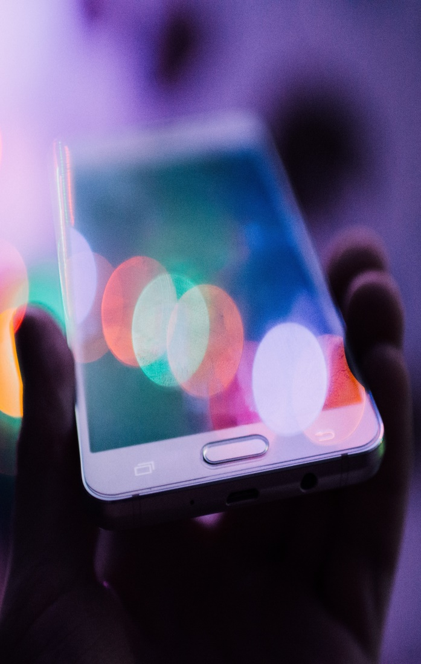
Aké digitálne zručnosti sú potrebné na rozpoznanie falošných správ a hoaxov?
Niektoré z digitálnych zručností, ktoré nám môžu pomôcť, sú:
Mediálna gramotnosť: Je to schopnosť porozumieť rôznym formám médií, ako sú texty, obrázky, videá alebo zvuky, a používať ich. Mediálna gramotnosť nám môže pomôcť interpretovať posolstvá a významy mediálnych obsahov, ktoré konzumujeme a tak identifikovať techniky a stratégie používané na ich tvorbu a šírenie.
Informačná gramotnosť: Je to schopnosť efektívne a eticky vyhľadávať, vyberať, používať a komunikovať informácie. Informačná gramotnosť nám môže pomôcť nájsť relevantné a spoľahlivé zdroje informácií a porovnať a konfrontovať rôzne pohľady a dôkazy.
Digitálne občianstvo: Je to schopnosť správať sa na internete zodpovedne, ohľaduplne a bezpečne. Digitálne občianstvo nám môže pomôcť rešpektovať práva a súkromie iných, vyhnúť sa kyberšikane a nenávistným prejavom a nahlásiť alebo označiť nevhodný alebo škodlivý obsah.
Zdroj obrázku | Licencia Unsplash

Slide 8
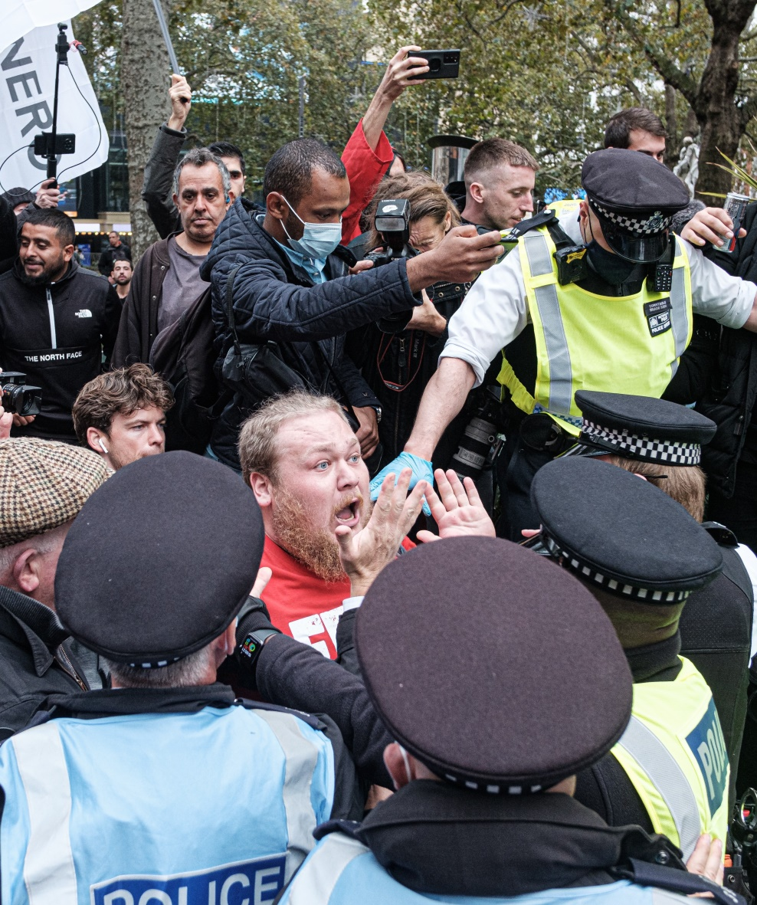
Sociálne médiá a falošné správy
Platformy sociálnych médií, ako sú Facebook, Twitter či Instagram, sa často používajú ako kanály na šírenie falošných správ, pretože umožňujú používateľom ľahko zdieľať informácie z rôznych zdrojov a pristupovať k nim.
Dôležitým faktorom, ktorý prispieva k úlohe sociálnych médií pri šírení falošných správ, je nedostatočná regulácia a overovanie informácií zverejňovaných na týchto platformách. Na rozdiel od tradičných médií, ako sú noviny alebo televízne kanály, ktoré majú redakčné normy a postupy overovania faktov, platformy sociálnych médií nemajú rovnakú úroveň transparentnosti alebo zodpovednosti za obsah, ktorý sa na nich nachádza.
To umožňuje komukoľvek vytvárať a zdieľať falošné správy bez toho, aby bol odhalený alebo potrestaný. Okrem toho sa niektoré techniky umelej inteligencie, ako napríklad strojové učenie a hlboké učenie, dajú použiť na vytváranie a manipuláciu falošného obsahu, napríklad obrázkov, videí alebo textov, ktoré môžu ľudí oklamať a presvedčiť ich, že sú skutočné.
Zdroj obrázku | Licencia Unsplash

Slide 9

Faktory, ktoré prispievajú k rýchlemu šíreniu falošných správ na internete
Platformy sociálnych médií: Rozšírené používanie sociálnych médií umožňuje rýchle zdieľanie falošných správ, ktoré sa v priebehu chvíle dostanú k veľkému publiku.
Konfirmačné skreslenie: Ľudia majú tendenciu veriť a zdieľať informácie, ktoré sú v súlade s ich existujúcimi presvedčeniami, takže sú viac naklonení veriť vo falošné správy, ktoré potvrdzujú ich predsudky.
„Echo Chambers“ - Bubliny: Online komunity, alebo priestory, ktoré posilňujú presvedčenie jednotlivcov tým, že ich vystavujú podobne zmýšľajúcemu obsahu, čo ďalej podporuje šírenie falošných správ v týchto uzavretých kruhoch.
Nedostatok mediálnej gramotnosti: Mnohí ľudia nemajú dostatočné schopnosti kritického myslenia, aby dokázali rozoznať spoľahlivé zdroje od nespoľahlivých, a preto sú náchylnejší na falošné správy.
Zdroj obrázku | Licencia Unsplash

Slide 10
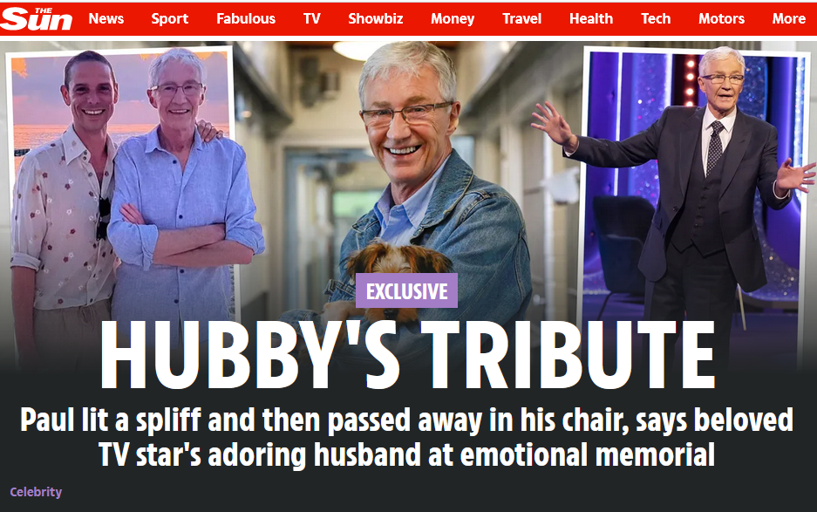
Faktory, ktoré prispievajú k rýchlemu šíreniu falošných správ na internete
Emocionálna príťažlivosť: Falošné správy často využívajú emocionálny jazyk alebo senzácie, čím vyvolávajú silné reakcie, ktoré podporujú zdieľanie.
Algoritmická predpojatosť: Algoritmy sociálnych médií môžu uprednostňovať pútavý alebo kontroverzný obsah a neúmyselne podporovať falošné správy s cieľom maximalizovať zapojenie používateľov.
Jednoduchosť vytvorenia: Vytváranie a zdieľanie obsahu online je jednoduché, čo umožňuje každému vytvárať a šíriť falošné správy.
Clickbait titulky: Chytľavé, zavádzajúce titulky podporujú kliknutia a zdieľania, aj keď je obsah nepravdivý.
Vplyv kampaní: Štátne a neštátne subjekty môžu využívať koordinované úsilie na šírenie falošných správ na politické alebo ideologické účely.
Zdroj obrázku thesun.co.uk

Slide 11
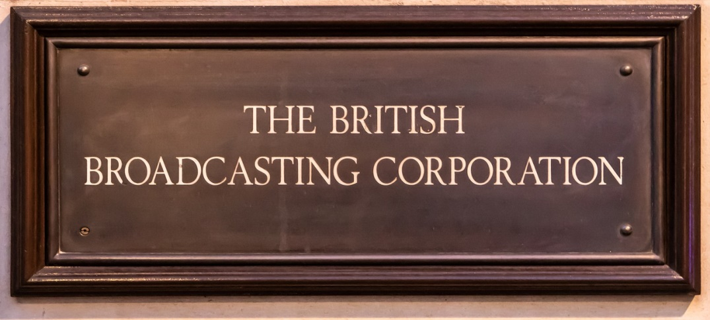
Ako môžete posúdiť dôveryhodnosť spravodajských zdrojov?
Skontrolujte reputáciu zdroja:
Vyhľadajte a overte informácie u známych a uznávaných spravodajských organizácií ako sú BBC, Reuters, The New York Times alebo u slovenských denníkov s dobrou povesťou (dôveryhodnosť webových stránok overíte na konstiratori.sk). Tieto zdroje majú uznávanú povesť a vysokú novinársku integritu.
Preskúmajte stránku "O nás":
Navštívte podstránku "O nás" v spravodajskom zdroji. Legitímne spravodajské zdroje poskytujú informácie o svojej histórii, poslaní a redakčných štandardoch.
Vyhnite sa sociálnym médiám ako jedinému zdroju:
Správy zdieľané na platformách sociálnych médií môžu byť nespoľahlivé. Ak nájdete správu na sociálnych sieťach, pokúste sa ju overiť v dôveryhodnom zdroji správ.
Zdroj obrázku | Licencia Pixabay

Slide 12
Kontroly dôveryhodnosti: Test CRAAP
Tento test sa používa na hodnotenie zdrojov informácií a určenie ich dôveryhodnosti. Je prínosom pre študentov a výskumníkov, ktorí potrebujú vyhodnotiť zdroje na akademické účely.
Aktuálnosť: Aktuálnosť informácií a to, či sú aktuálne a relevantné pre danú tému.
Relevantnosť: Relevantnosť sa vzťahuje na mieru, do akej informácie súvisia s výskumnou otázkou alebo skúmanou témou.
Autorita: Dôveryhodnosť zdroja a to, či je spoľahlivým zdrojom informácií.
Presnosť: vecná správnosť poskytnutých informácií a to, či sa dajú overiť z iných zdrojov.
Účel: Dôvod, prečo informácia existuje a či má informovať, presvedčiť, pobaviť alebo oklamať.

Slide 13
Kontroly dôveryhodnosti: Kontrola SMART
Skratka SMART Check znamená Source (zdroj), Motive (motív), Authority (autorita), Review (preskúmanie) a Two-Source Test (test dvoch zdrojov). Tento test je obzvlášť užitočný pri hodnotení online zdrojov, ako sú spravodajské články alebo príspevky na sociálnych médiách.
Zdroj: Odkazuje na pôvod informácií, vrátane toho, kto ich vytvoril, a na ich príslušnosť/vzťahy a predsudky.
Motív: Dôvod, prečo bola informácia vytvorená a či sa za ňou skrýva konkrétny zámer alebo zaujatosť.
Autorita: Dôveryhodnosť zdroja a to, či ide o renomovaný zdroj informácií.
Preskúmanie: Týka sa kvality informácií vrátane toho, či ich recenzovali odborníci alebo overovatelia faktov.
Test dvoch zdrojov: Postup overovania informácií porovnaním s aspoň dvoma dôveryhodnými zdrojmi.

Slide 14
Kontrola dôveryhodnosti: Otázky 5x "W" (1/2)
Test 5W je metóda zhromažďovania informácií pomocou piatich kľúčových otázok: kto, čo, kedy, kde a prečo. Tieto otázky zvyčajne používajú novinári a vyšetrovatelia, aby získali úplný obraz o situácii a uistili sa, že boli zhromaždené všetky relevantné informácie.
Kto je autorom? – Osoba alebo organizácia zodpovedná za vytvorenie obsahu. Znalosť autora môže poskytnúť prehľad o jeho perspektíve a odborných znalostiach, čo môže ovplyvniť dôveryhodnosť informácií.
Aký je účel obsahu? – Dôvod vytvorenia obsahu, či už ide o informovanie, presviedčanie, zábavu alebo niečo iné. Pochopenie účelu môže pomôcť určiť zaujatosť a relevantnosť informácií.

Slide 15
Kontrola dôveryhodnosti: Otázky 5 "W" (2/2)
Kedy bola publikovaná? – Vzťahuje sa na dátum vydania obsahu. Znalosť dátumu uverejnenia môže pomôcť určiť aktuálnosť a relevantnosť informácií.
Odkiaľ je obsah? – Zdroj obsahu, či už ide o renomovanú spravodajskú organizáciu, osobný blog alebo platformu sociálnych médií. Poznanie zdroja môže pomôcť určiť dôveryhodnosť a zaujatosť informácií.
Prečo tieto informácie existujú? – Dôvod, prečo boli informácie vytvorené a zverejnené. Poznanie motivácie, ktorá stojí za informáciami, môže pomôcť určiť zaujatosť a spoľahlivosť obsahu.

Slide 16
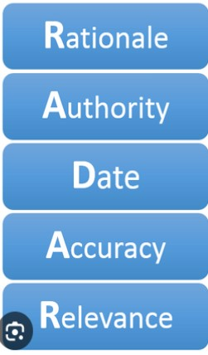
Kontrola dôveryhodnosti: Metóda RADAR (1/2)
Test RADAR je metóda hodnotenia spoľahlivosti a dôveryhodnosti informácií z online zdrojov. Je to skratka pre Rationale (odôvodnenie), Authority (autorita), Date (dátum), Accuracy (presnosť) a Relevance (relevantnosť).
Odôvodnenie: Dôvod existencie informácie a účel obsahu. Znalosť zdôvodnenia informácie môže pomôcť určiť, či je zaujatá alebo objektívna.
Autorita: Poverenie a odbornosť autora alebo vydavateľa informácií. Pochopenie autority zdroja môže pomôcť určiť, či sú informácie dôveryhodné a spoľahlivé.

Slide 17
Kontrola dôveryhodnosti: Metóda RADAR (2/2)
Dátum: Čas zverejnenia alebo aktualizácie informácií. Znalosť dátumu môže pomôcť určiť, či sú informácie stále relevantné a aktuálne.
Presnosť: Týka sa pravdivosti a správnosti informácií. Kontrola správnosti zahŕňa overenie informácií z viacerých zdrojov a vyhodnotenie predložených dôkazov.
Relevantnosť: Ako dobre sa informácie vzťahujú na danú tému alebo otázku. Hodnotenie relevantnosti zahŕňa posúdenie, či je informácia užitočná a použiteľná v konkrétnej situácii.

Slide 18
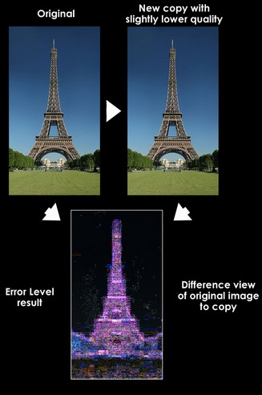
Ako môžete overiť pravosť obrázkov a videí?
Krížová kontrola zdrojov: Overte zdroj porovnaním obrázka alebo videa s dôveryhodnými zdrojmi alebo výpoveďami očitých svedkov!
Forenzný softvér pre obraz: Využite nástroje na forenznú analýzu obrázkov na odhalenie známok manipulácie, ako sú zmenené pixely alebo digitálne artefakty!
Kontextové stopy: Preskúmajte kontext okolo obrázka alebo videa vrátane titulkov, časových značiek a súvisiaceho obsahu!
Svedectvo očitého svedka: Vyhľadajte svedectvá očitých svedkov alebo výpovede z dôveryhodných zdrojov, aby ste potvrdili alebo vyvrátili obsah!
Zdroj obrázku: Forensics.map-base.info

Slide 19
Bezplatné nástroje na kontrolu obrázkov (nahrávanie obrázkov)
Forenzné softvéri na analýzu obrázkov sú nástroje, ktoré vám pomôžu analyzovať a overiť pravosť a integritu digitálnych obrázkov. Pomôžu vám odhaliť, či bol obrázok upravený, zmanipulovaný alebo pozmenený. Tu je niekoľko bezplatných softvérov na forenznú analýzu obrázkov, ktoré môžete použiť:
Forensically: Je to webový nástroj, ktorý ponúka súbor funkcií pre forenznú analýzu digitálnych obrázkov, ako je detekcia klonov, analýza úrovne chýb, analýza šumu, extrakcia metadát, geografické označovanie, analýza miniatúr, analýza JPEG a ďalšie. Na použitie tohto nástroja je možné nahrať obrázok alebo vložiť adresu URL obrázka. Má zaujímavý návod, ktorý ukazuje, ako softvér používať.
https://29a.ch/photo-forensics/
TinEye: Ide o webový nástroj, ktorý umožňuje spätné vyhľadávanie obrázkov. Pomôže vám zistiť, odkiaľ obrázok pochádza, ako sa používa, či existujú jeho upravené verzie alebo nájsť verzie s vyšším rozlíšením. Ak chcete použiť tento nástroj, môžete nahrať obrázok alebo vložiť adresu URL obrázka.
https://tineye.com/

Slide 20
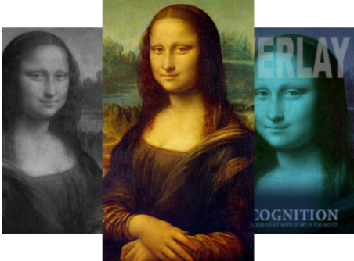
Bezplatné nástroje na kontrolu obrázkov (nahrávanie obrázkov)
Reverzné vyhľadávanie obrázkov v službe Google: Táto funkcia umožňuje vyhľadávať podľa obrázkov alebo vykonať spätné vyhľadávanie obrázkov. Môže vám pomôcť zistiť, odkiaľ obrázok pochádza, ako sa používa, či existujú jeho upravené verzie alebo nájsť verzie s vyšším rozlíšením.
https://images.google.com
Zdroj obrázku: tineye.com

Slide 21
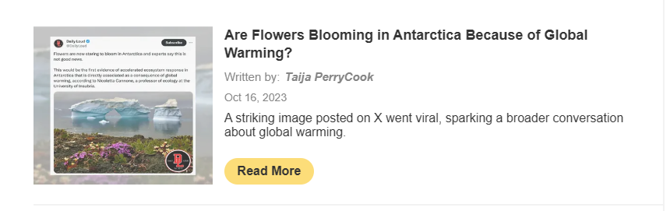
Bezplatné nástroje na kontrolu obrázkov (softvér na stiahnutie)
Internet poskytuje veľké množstvo softvérových nástrojov na kontrolu obrázkov. Niektoré z nich ponúkajú bezplatné verzie.
JPEGsnoop: Je to nástroj založený na systéme Windows, ktorý dokáže odhaliť skryté informácie v obrázkoch JPEG, napríklad značku a model fotoaparátu, nastavenia kvality, použitý softvér na úpravu, údaje EXIF, kvantifikačné tabuľky, Huffmanove tabuľky a ďalšie. Dokáže tiež zistiť, či bol obrázok prekomprimovaný alebo upravený programom Photoshop.
https://jpegsnoop.updatestar.com/

Slide 22
Bezplatné nástroje na kontrolu obrázkov (softvér na stiahnutie)
Ghiro: Ide o open source nástroj, ktorý automatizuje proces forenznej analýzy digitálnych snímok. Dokáže analyzovať obrovské množstvo obrázkov a poskytovať správy o rôznych aspektoch, ako sú metadáta, poloha GPS, miniatúry, analýza úrovne chýb, analýza hlavných komponentov, extrakcia reťazcov a ďalšie.
https://www.getghiro.org/
Amped Authenticate: Je to profesionálny nástroj, ktorý dokáže vykonávať pokročilé overovanie a detekciu falšovania obrázkov. Dokáže analyzovať rôzne aspekty obrázka, napríklad formát, metadáta, identifikáciu zdroja, integritu obsahu, analýzu poľa farebných filtrov, balistiku fotoaparátu a ďalšie. Ponúka bezplatnú skúšobnú verziu na účely hodnotenia.
https://ampedsoftware.com/authenticate

Slide 23
Referencie a ďalšia literatúra
Journalism, fake news & disinformation: Handbook for journalism education and training. UNESCO 2018, ISBN: 978-92-3-100281-6
Gerorge Krasadakis: Fake News and Misinformation: How digital tech can help. Retrieved from: https://www.theinnovationmode.com/the-innovation-blog/misinformation-online-a-solution-powered-by-state-of-the-art-tech
Council of Europe: Dealing with propaganda, misinformation and fake news. Retrieved from: https://www.coe.int/en/web/campaign-free-to-speak-safe-to-learn/dealing-with-propaganda-misinformation-and-fake-news
European Commission: Tackling online disinformation. Retrieved from https://digital-strategy.ec.europa.eu/en/policies/online-disinformation
Matt Burns: A quick guide to digital image forensics. Retrieved from: https://www.cameraforensics.com/blog/2020/03/06/a-quick-guide-to-digital-image-forensics-in-2020/

Slide 24
Digitálne zručnosti
Gratulujeme!
Túto časť ste dokončili
Financované Európskou úniou. Vyjadrené názory a stanoviská sú však len názormi autora (autorov) a nemusia nevyhnutne odrážať názory a stanoviská Európskej únie alebo Európskej výkonnej agentúry pre vzdelávanie a kultúru (EACEA). Európska únia ani EACEA za ne nemôžu niesť zodpovednosť.

